Slide 1
Практика Регионального центра компетенций по финансовой грамотности Республики Саха (Якутия)
Якутск, 2022
Борисова Т.И., руководитель РЦКФГ

Slide 2
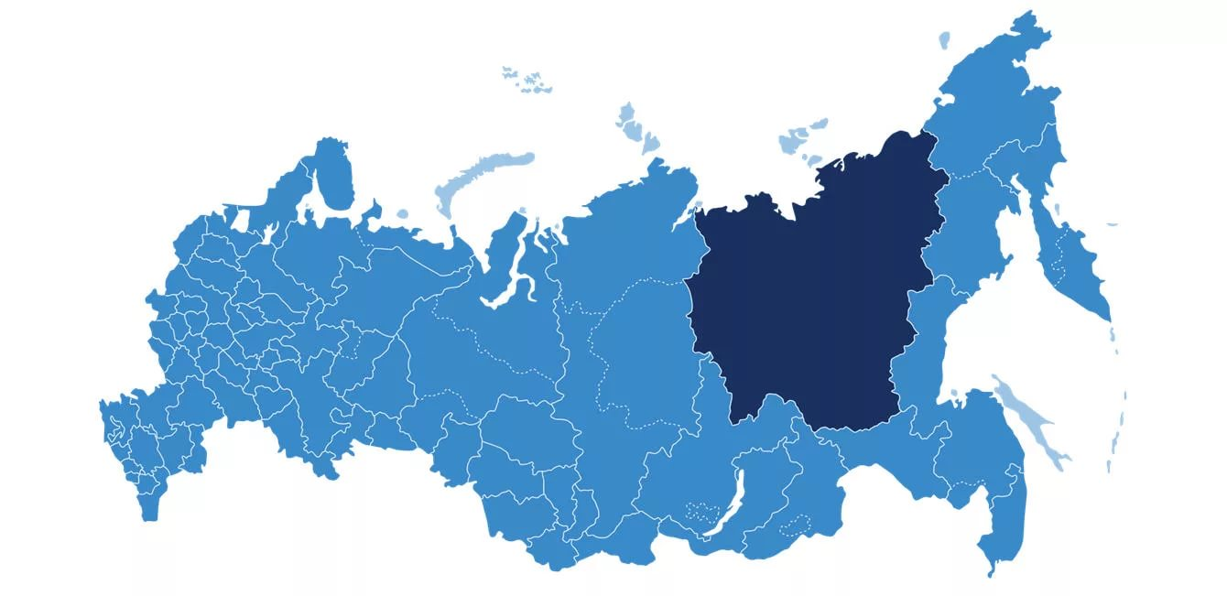
Структура целей и деятельности РЦКФГ
Стратегическая цель: формирование у граждан разумного
финансового поведения, ответственного отношения
к личным финансам, защита прав потребителей
финансовых услуг
Результаты
Обеспечение финансовых знаний
Улучшение финансовых навыков
Изменение установок к фин. вопросам
цели
Улучшение доступа к информации по финансовому просвещению
Создание сети финансовых консультантов, экспертов и волонтеров
Включение финансовых вопросов в систему образования
задачи
Мероприятия
Координация и мониторинг мероприятий
2

Slide 3
Организационная структура взаимодействия участников и партнеров по финансовой грамотности
Координационный совет по повышению финансовой грамотности населения Республики Саха (Якутия)
Стратегия повышения финансовой грамотности в РФ, Региональная программа «Повышение уровня финансовой грамотности населения Республики Саха (Якутия) на 2021 - 2023 годы»,
Соглашение, Дорожная карта
Министерство финансов
Республики Саха (Якутия)
Министерство образования и науки Республики Саха (Якутия)
Отделение – Национальный банк по Республике Саха (Якутия) ДГУ ЦБ РФ
Заинтересованные стороны и партнеры
Цель: формирование разумного финансового поведения при принятии решений о личных финансах и повышение защиты прав потребителей финансовых услуг
ГБПОУ РС (Я) «ЯФЭК»
Волонтерский центр финансового просвещения
РМЦ по финансовой грамотности по РС (Я) системы общего и среднего профессионального образования
Региональный центр компетенций по финансовой грамотности РС(Я)
Функции
информационная | образовательная | координационная | кадровая | аналитическая | административная деятельность

Slide 4
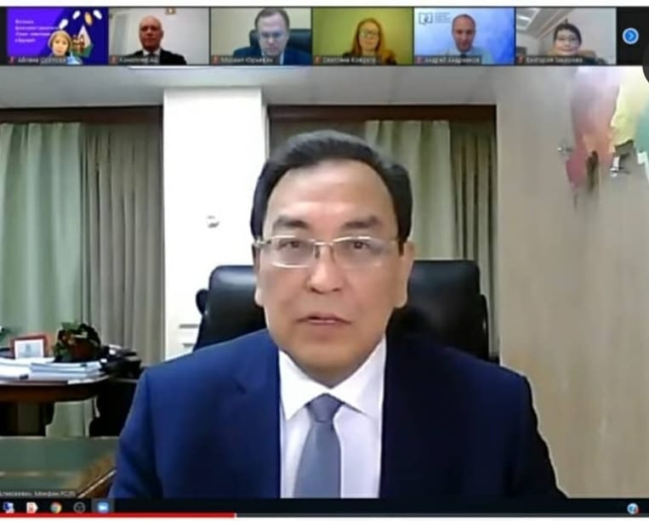
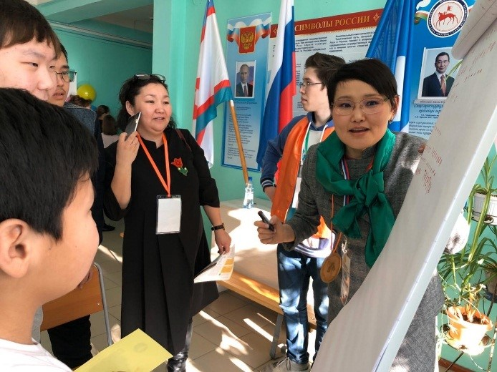
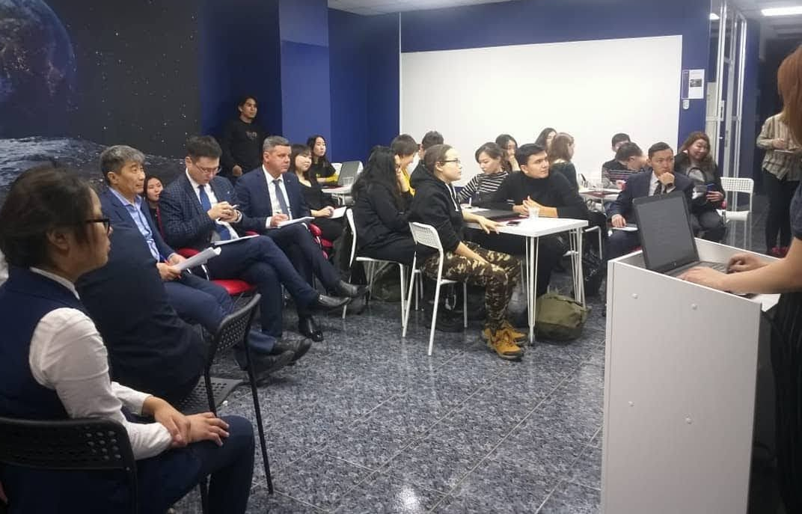
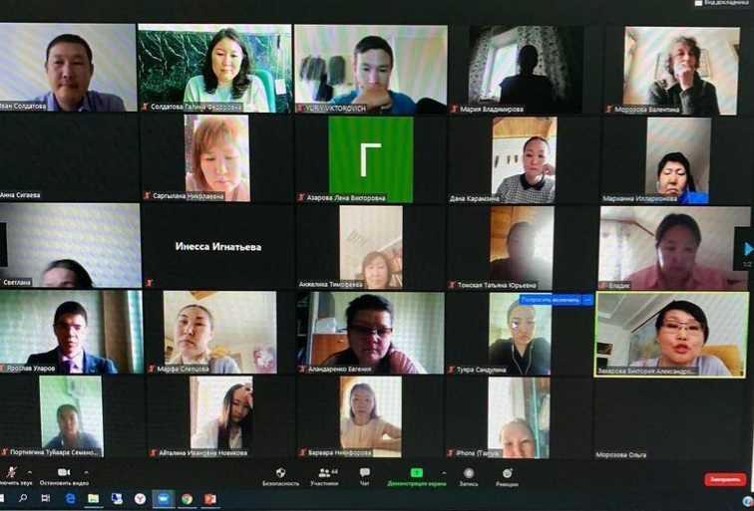
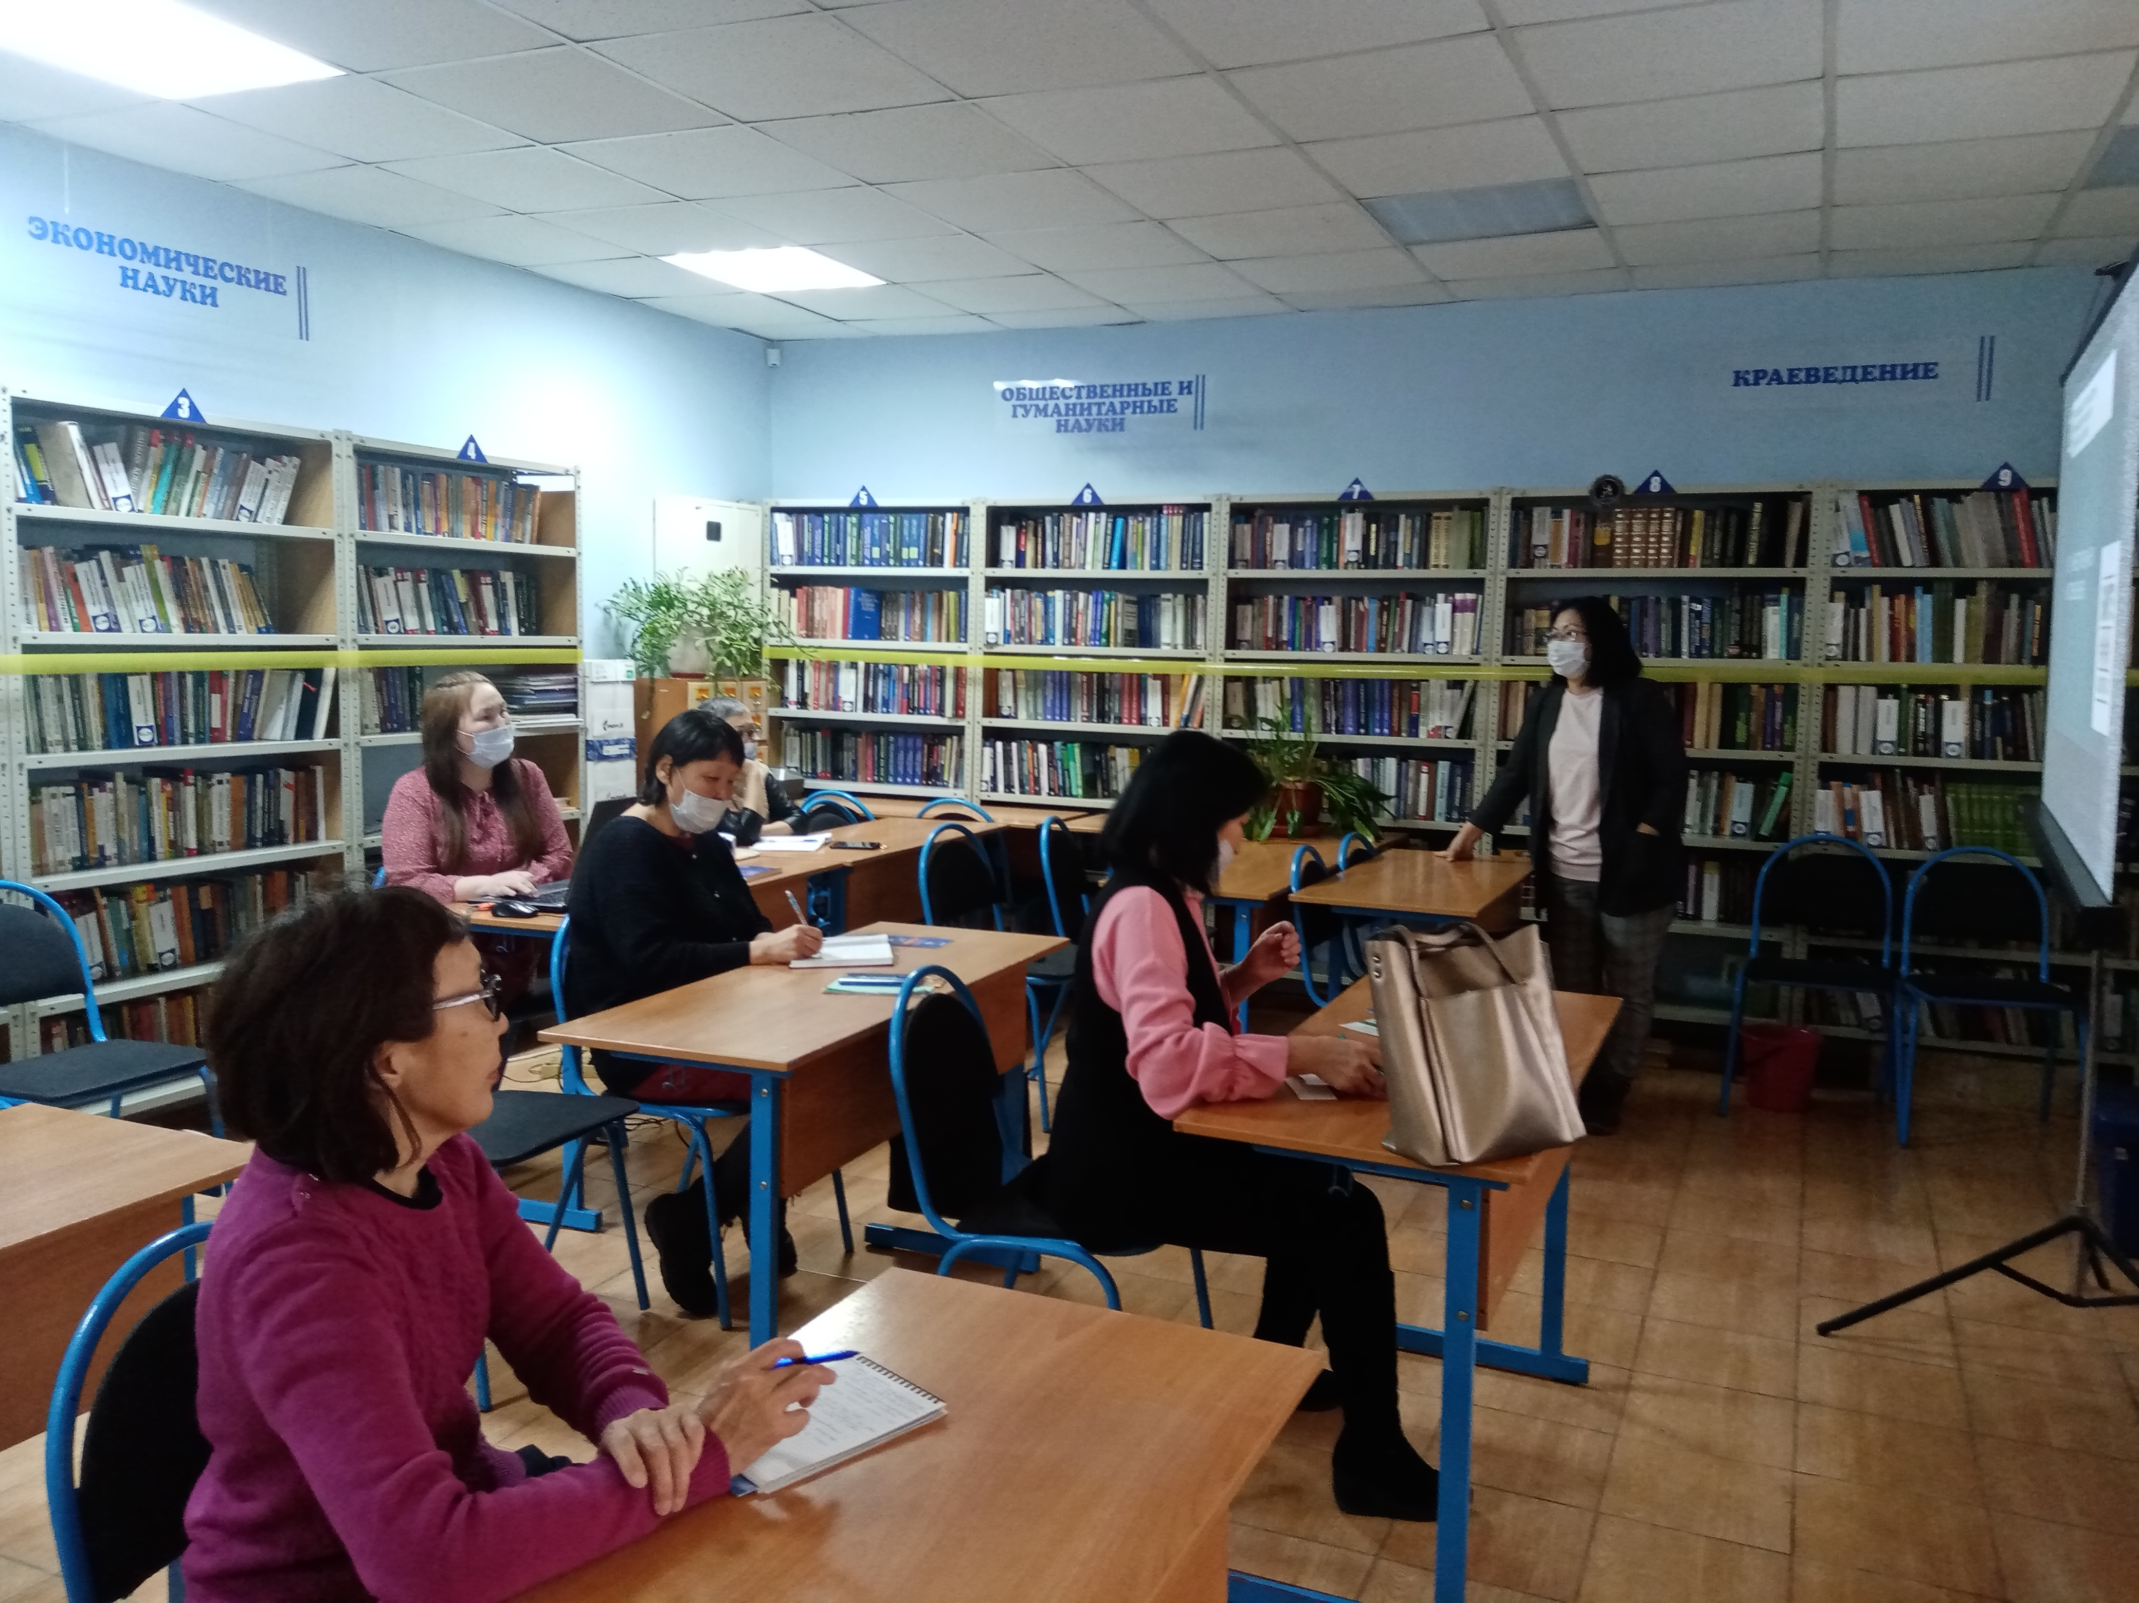
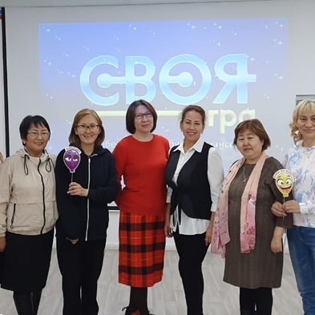
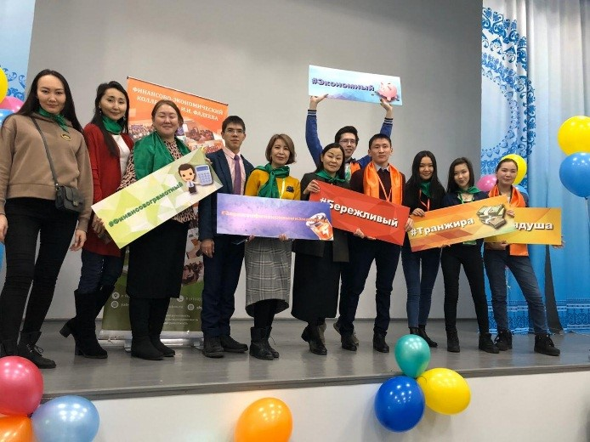
Направления деятельности
Создание постоянно действующей системы просвещения населения по вопросам функционирования финансовых инструментов и механизмов;
Внедрение в образовательную практику основ финансовой грамотности, обучение педагогов;
Организация работы волонтеров финансового просвещения, консультантов-методистов по финансовой грамотности, их обучение;
Организация мониторинга и оценки уровня финансовой грамотности;
Взаимодействие с региональными и общероссийскими мероприятиями по развитию финансовой грамотности.

Slide 5
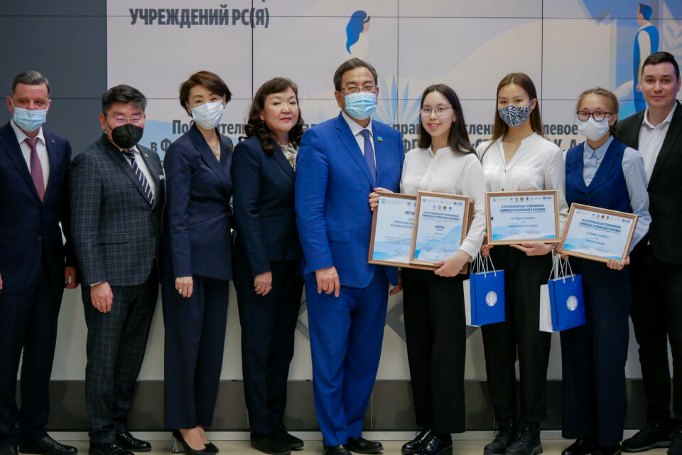
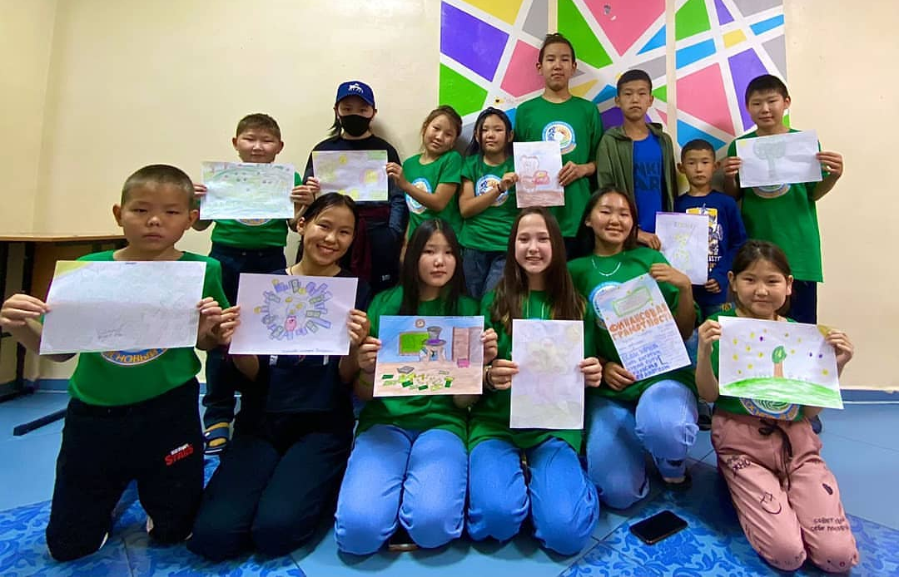
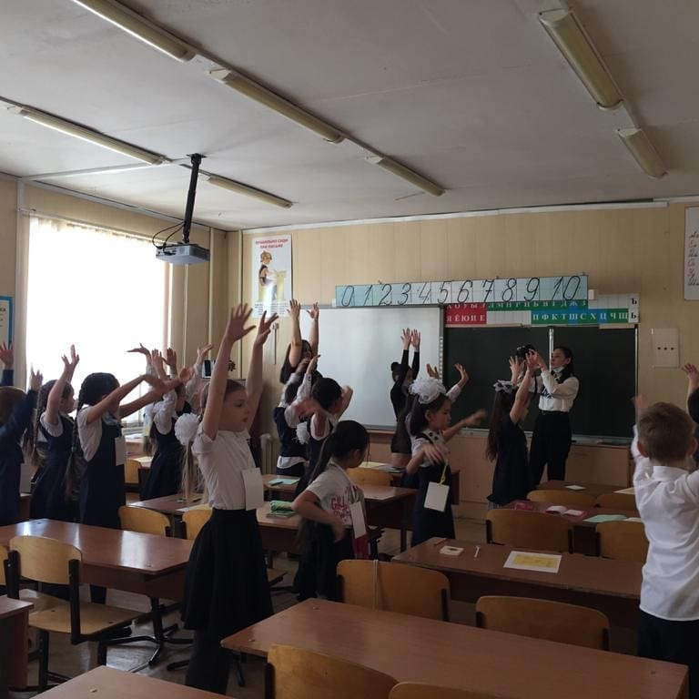
Охват населения, целевые аудитории
Охват населения
за 9 мес. 2022г. – 136 235 чел.
В 2021 г. – 55 406 чел.
В 2020 г. – 30241 чел.
7

Slide 6
Каналы коммуникаций
Каналы коммуникаций с целевыми аудиториями:
453 публикаций в сети Интернет
9 выступлений на телевидении в передачах:
«Актуальное интервью» на телеканале Якутия24
«Якутск сегодня» на телеканале НВК Саха
«Эйгэ» на телеканале НВК Саха
выступлений на радио «Тэтим»
Спикеры:
Директор ГБПОУ РС (Я) «ЯФЭК» – Захарова В.А.
Руководитель РМЦ РС (Я) – Борисова Т.И.
Руководитель РЦКФГ РС (Я) – Якушева Р.М.
Волонтёры РЦКФГ РС(Я)
8

Slide 7
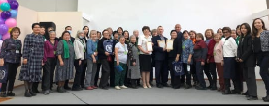
Участие во Всероссийских мероприятиях
Фестиваль финансовых лайфхаков – My Money Fest. РЦКФГ РС(Я) в рамках недели провели мероприятия, в которых приняли участие более 400 учащихся.
Первый всероссийский чемпионат по финансовой грамотности среди пенсионеров
Всероссийский урок по финансовой безопасности в рамках Международной Олимпиады по финансовой безопасности. Приняли участие 400 учащихся школ РС(Я).
Во Всероссийском конкурсе День Рубля приняли участие студенты и школьники Республики Саха (Якутия) в количестве 34 чел.
Всероссийский чемпионат по финансовой грамотности FINCUP. Участниками стала команда ЯФЭК.
Фестиваль ФинЗОЖ Fest в рамках Всероссийской недели сбережений.
9

Slide 8
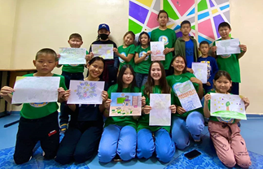
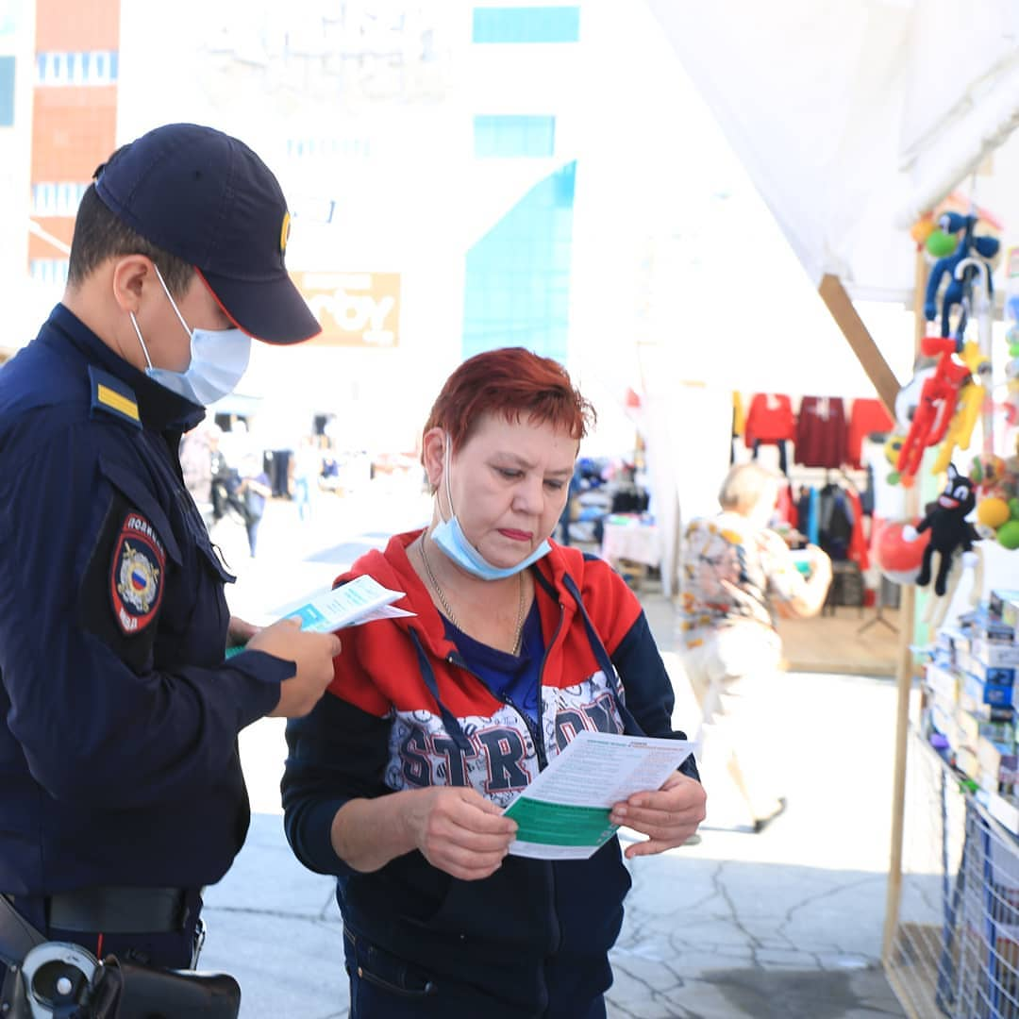
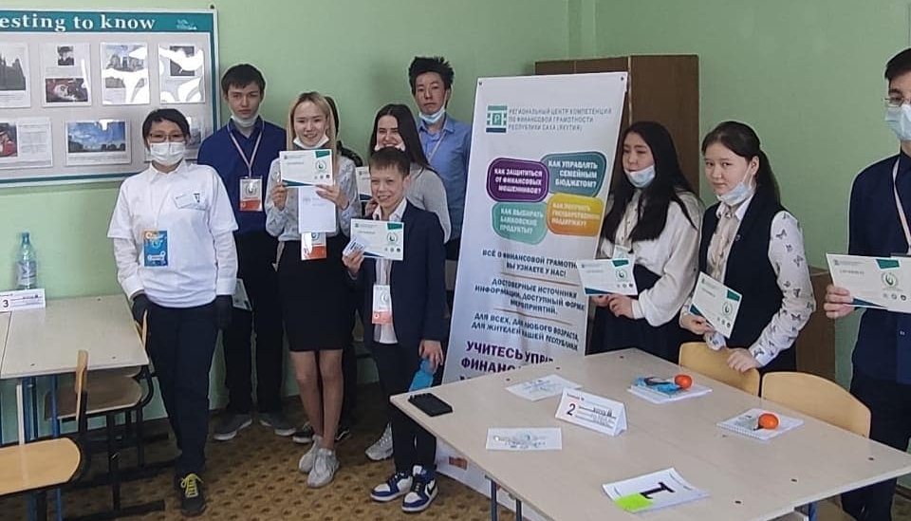
Проведение республиканских мероприятий
IX Республиканская телевизионная олимпиада по финансам и экономике среди школьников 11-классов.
Марафон финансовой грамотности в муниципальных районах республики.
Республиканский онлайн фестиваль по финансовой грамотности «Семья - инвестиции в будущее!».
Марафон финансовой грамотности для школьников «Финансы и Я» проходил в три этапа с августа по октябрь 2021 г.
Городской фестиваль Здоровья «Мы инвестируем в будущее»
Дни финансовой грамотности для ветеранов и пенсионеров Республики Саха (Якутия) с проведением онлайн – уроков по финансовой безопасности.
Фестиваль финансовой грамотности для пенсионеров «Серебряная нить» с мая по июль.
10

Slide 9
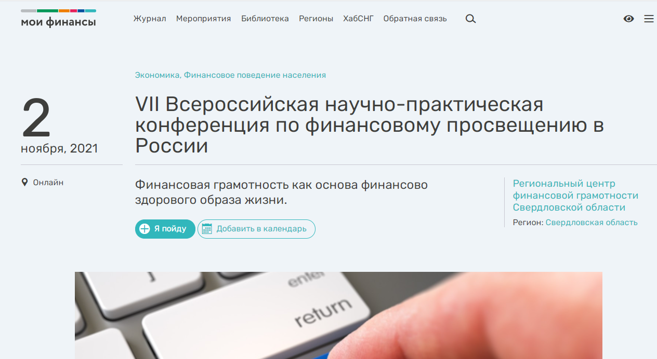
Взаимодействие с общероссийскими и региональными организациями по финансовой грамотности в целях обмена опытом и тиражирования успешных практик Республики Саха (Якутия)
РЦКФГ РС (Я) принял участие в онлайн-марафоне волонтёров финансового просвещения 15 июля 2021 года. Представили проекты, которые реализуются в рамках партнёрских соглашений с Централизованной библиотечной системой г. Якутска, АКБ «Алмазэргиэнбанк» АО и национальной библиотекой РС(Я).
Участие в Федеральном форуме «От финансовой грамотности до финансовой устойчивости: тренды, кейсы, форсайт 2030»
В перечень лучших практик включены: Республиканская телевизионная олимпиада по финансам и экономике для старшеклассников и онлайн-школа «Финансовая грамотность»
Участие в VII Всероссийской научно-практической конференции по финансовому просвещению в России.
Победители конкурса по созданию ресурсных волонтёрских центров финансового просвещения среди образовательных организаций.
21
9

Slide 10
Чему следует уделить внимание
Необходимо уделить внимание темам по формированию сбережений и инвестиций. Население интересуется вопросами инвестирования, налоговой грамотности, цифровой финансовой грамотности, использования платежных инструментов и дистанционных каналов банковского обслуживания.
Необходимо продолжить работу среди населения в области финансовой безопасности, в том числе защиты от кибермошенничества, заемного поведения и долговой нагрузки, защиты прав потребителей финансовых услуг.
Недостаточно уделено внимания целевым аудиториям − дети-сироты и дети, оставшиеся без попечения родителей, лица с ОВЗ и инвалидностью – в связи с необходимостью дополнительного прохождения обучения тьютерам, экспертам, волонтерам центра компетенций для дальнейшего обучения этих категорий населения.
Низкая вовлеченность в мероприятия сельского населения. С целью привлечения внимания администраций муниципальных образований к темам финансовой грамотности был проведен Марафон финансовой грамотности в муниципальных образованиях с привлечением представителей органов государственной власти республики.
Необходимо продолжить работу по созданию информационных ресурсов для наибольшего охвата интернет – пользователей из числа жителей республики.
Потребность в информационных материалах, мероприятиях на якутском языке, что также играет большую роль в повышении финансовой грамотности.
23

Slide 11
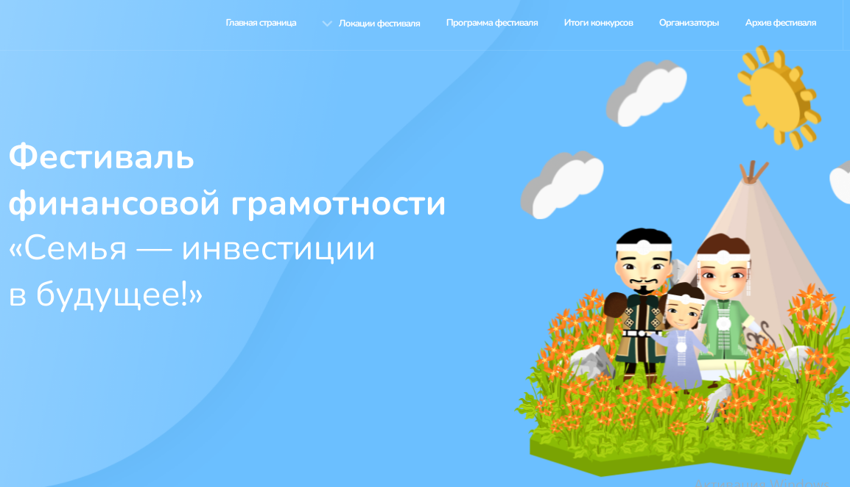
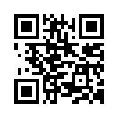
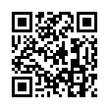
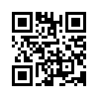
Спасибо за внимание
@fingram.yakutia - официальный аккаунт РЦКФГ Республики Саха (Якутия)
Сайт РЦКФГ РС(Я) www.fingramyakutia.ru
Онлайн – школа ФГ
www.financeon.cbsykt.ru
Сайт фестиваля
www.finfestykt.ru
24

